Slide 1
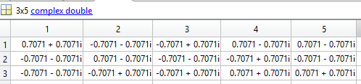
Data untuk tiap user
Dimana K = 3
User 1
…
User K

Slide 2

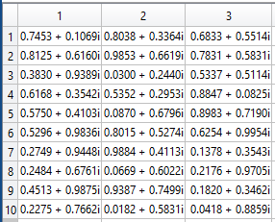
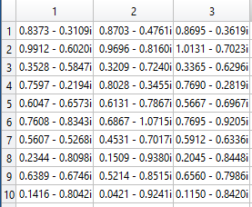
Zero Forcing Precoding Matrix
Dimana M = 10, K =3
And Z is an M × K matrix whose entries are i.i.d. CN(0,1).
Z
A

Slide 3
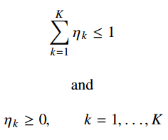


Power Control Coefficient
Dari tabel 5.4 untuk downlink
$η_{1}$= $η_{2}$ = … = $η_{k}$ = $\frac{1}{K}=\frac{1}{3}$ = 0.33
Maka Power Control Coefficient =

Slide 4

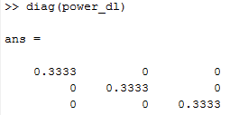
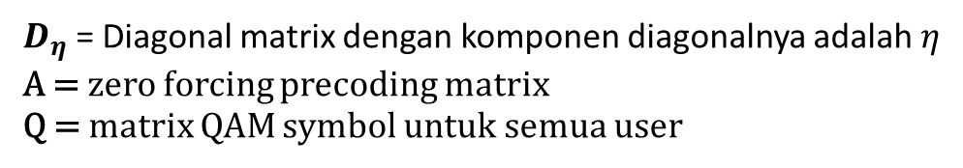
Transmitted Signal (x)
$D_{η}$ = Diagonal matrix dengan komponen diagonalnya adalah 𝜂
A = zero forcing precoding matrix
Q = matrix QAM symbol untuk semua user

Slide 5
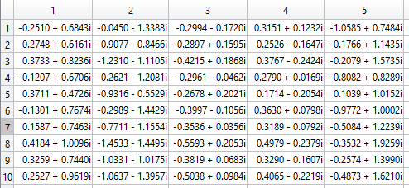
Transmitted Signal (x)

